Slide 1
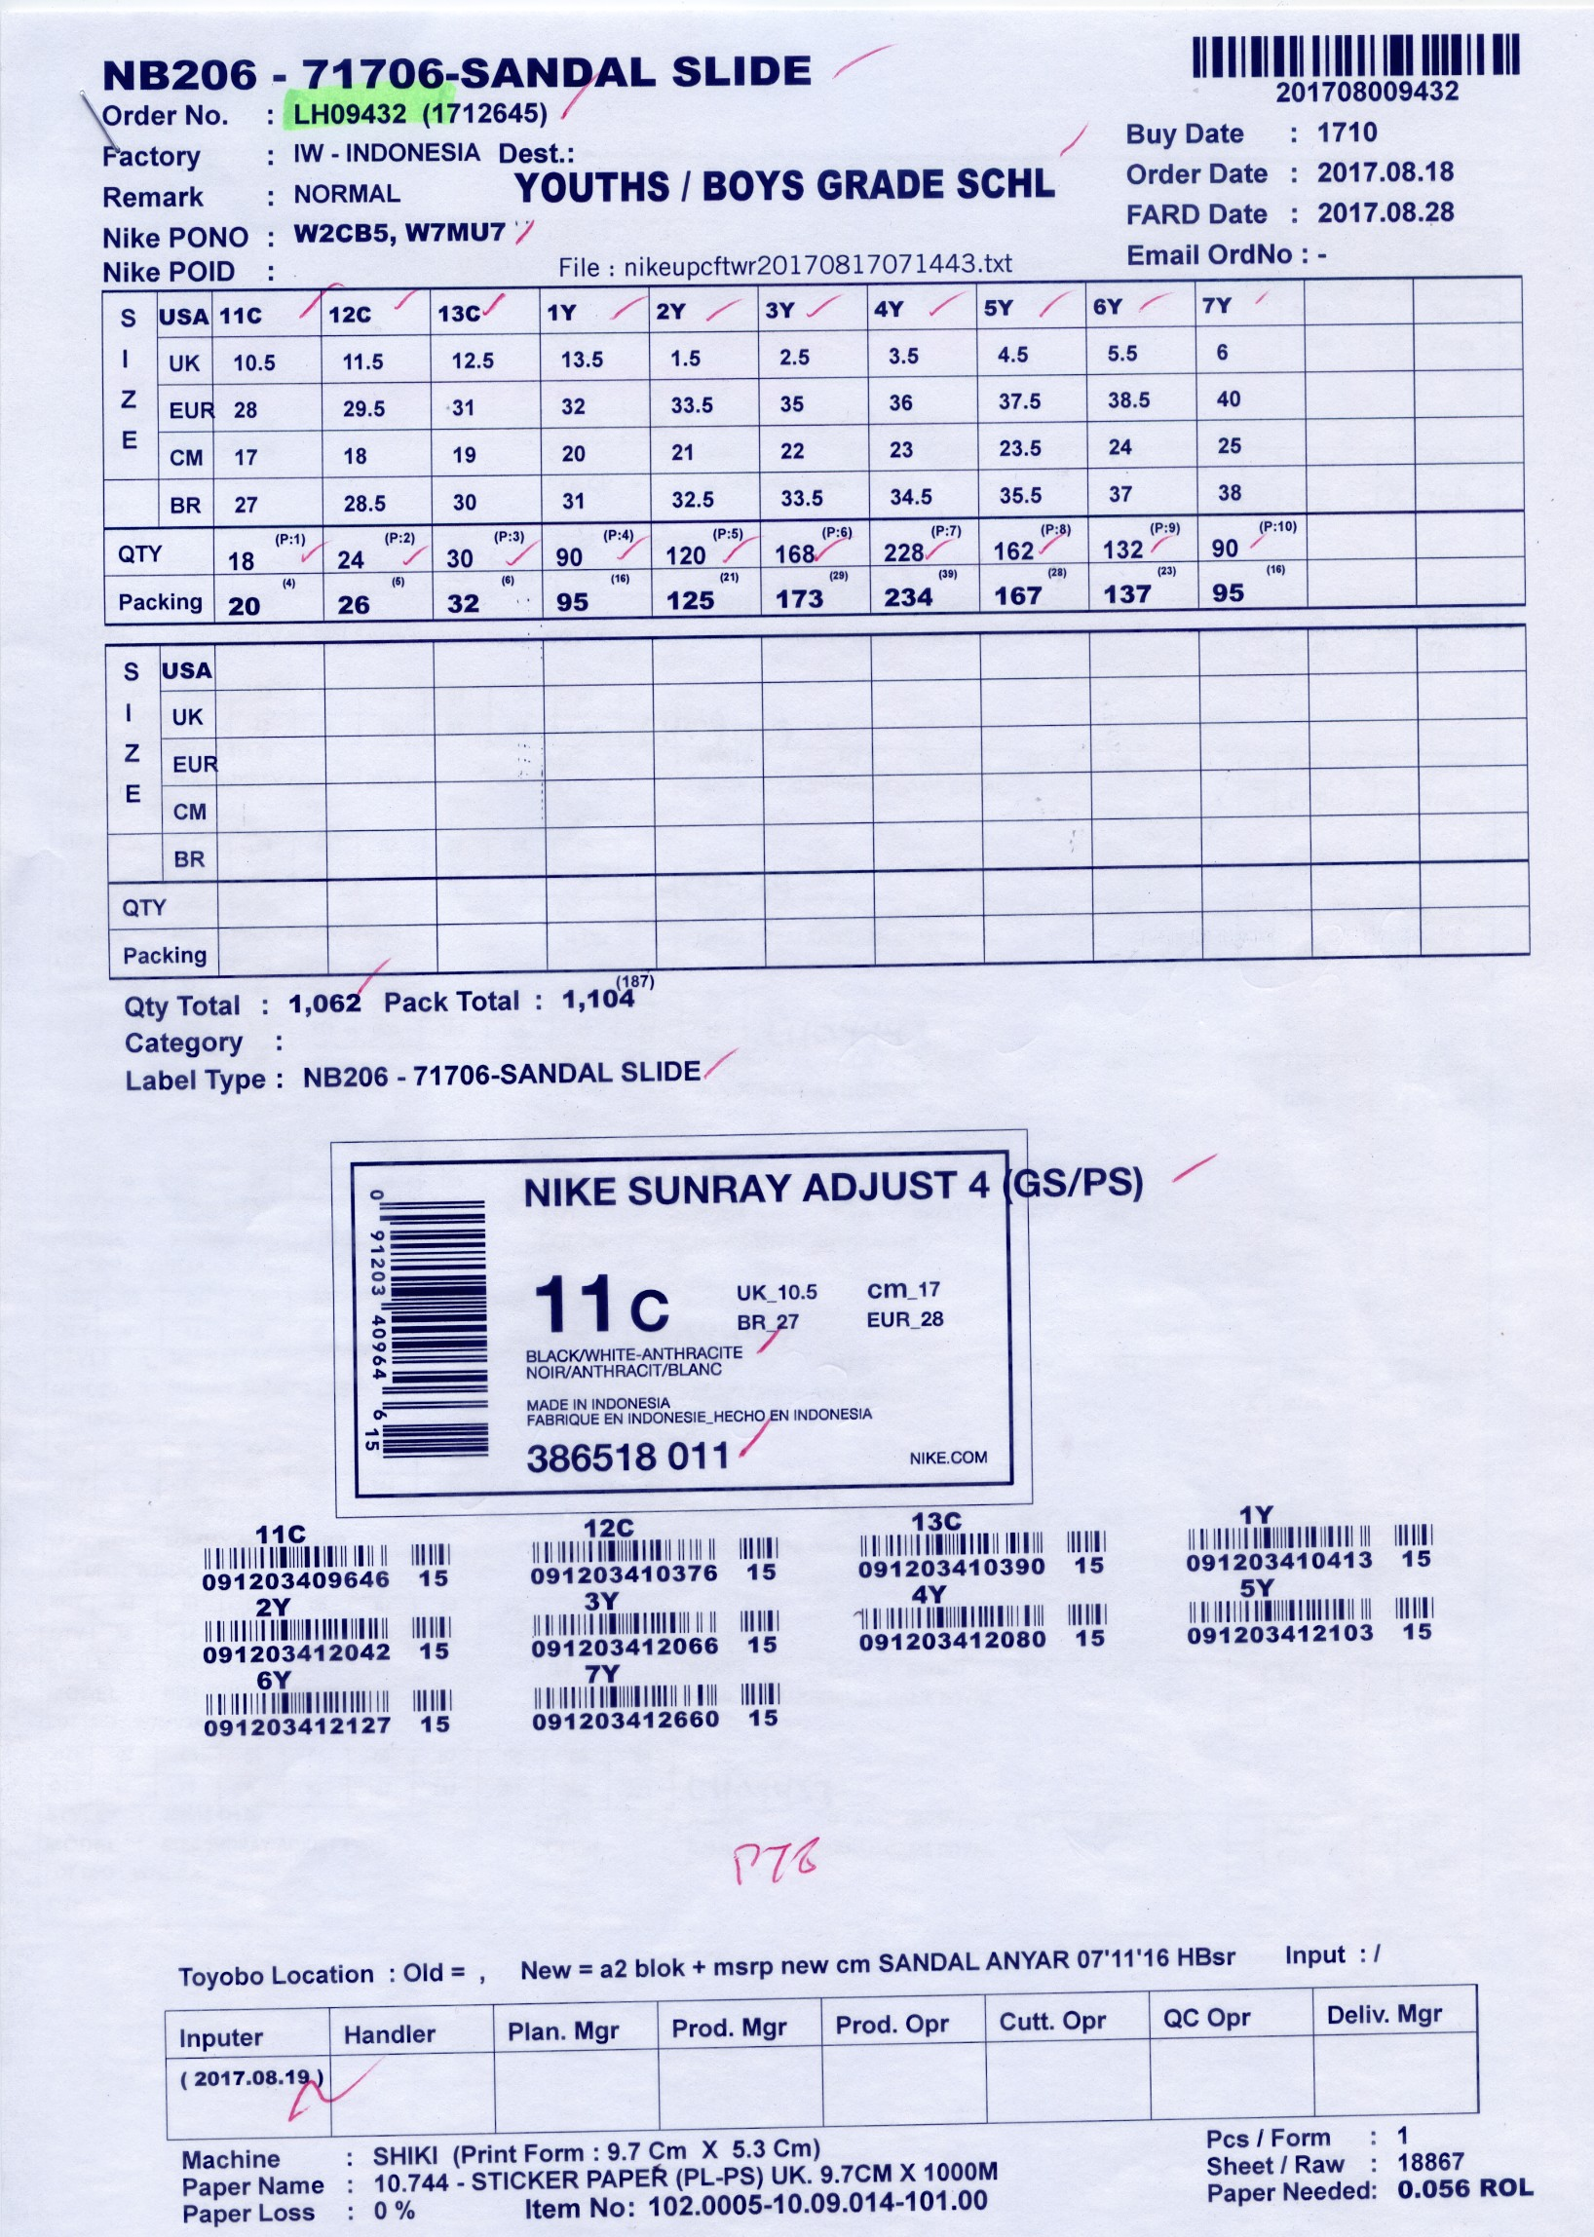

Slide 2
ITEM 1
ITEM 2
ITEM 3
ITEM 4
Lable
ITEM 5
ITEM 6
ITEM 7
ITEM 8
ITEM 9
Plate

Slide 3
Ink
Paper
Plate

